Slide 1
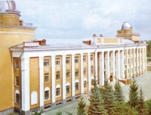
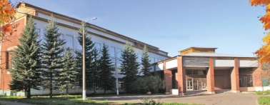
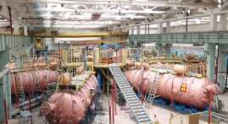
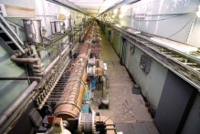
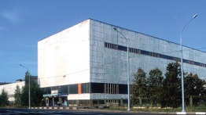
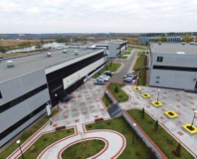
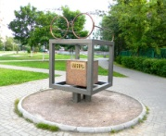
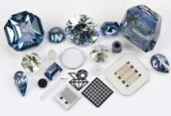
www.edu.troitsk.ru
II Троицкая школа повышения
квалификации преподавателей физики
«Актуальные проблемы физики и астрономии:
интеграция науки и образования»
(ТШПФ – 2018)
Москва - наукоград Троицк (29.10-02.11.2018)
Министерство науки
и высшего образования
Российской Федерации

Slide 2
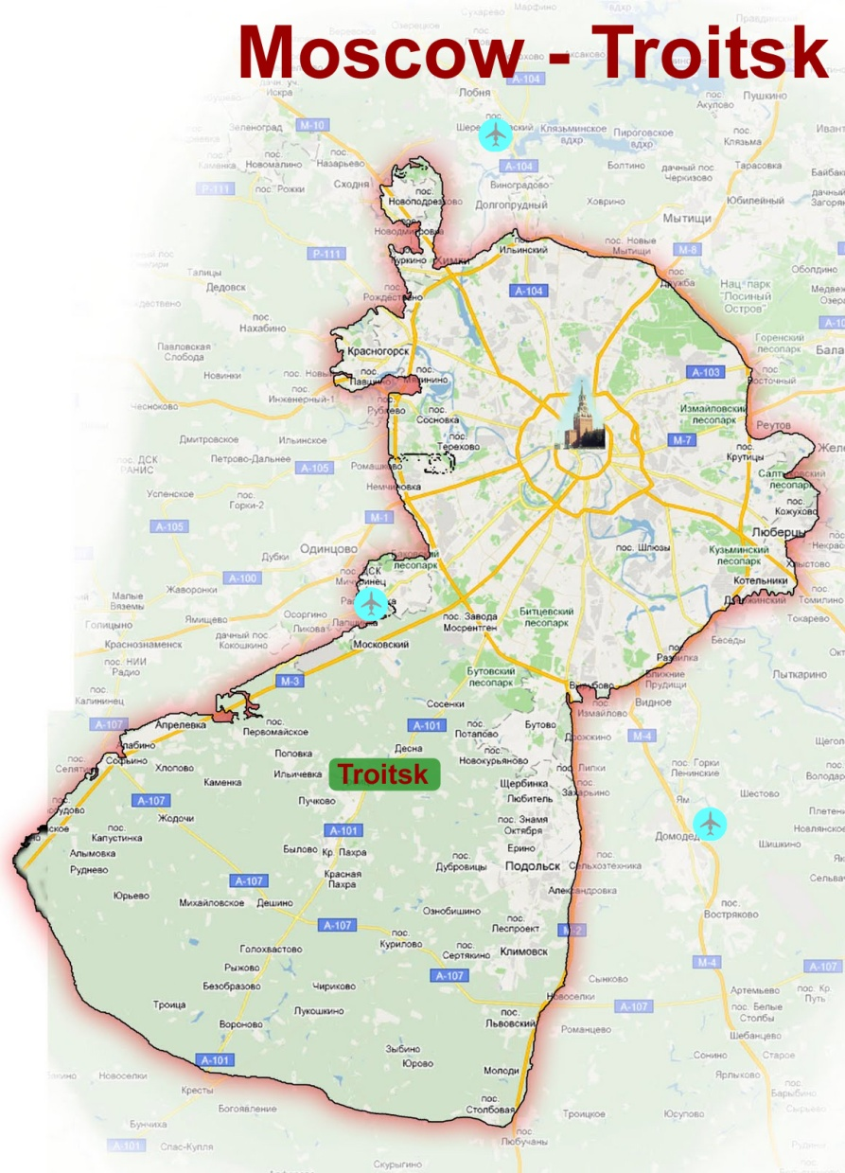
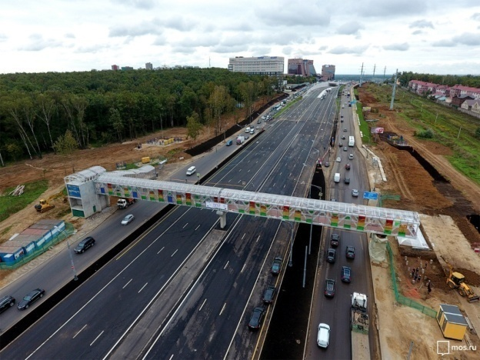
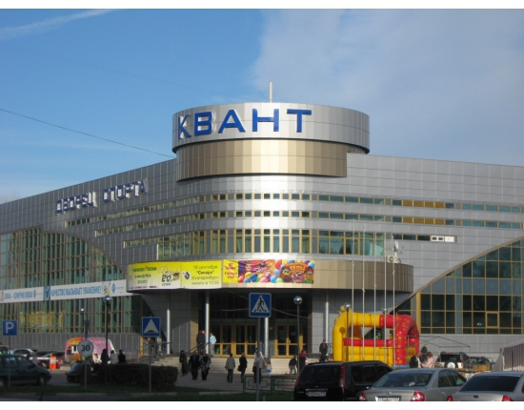
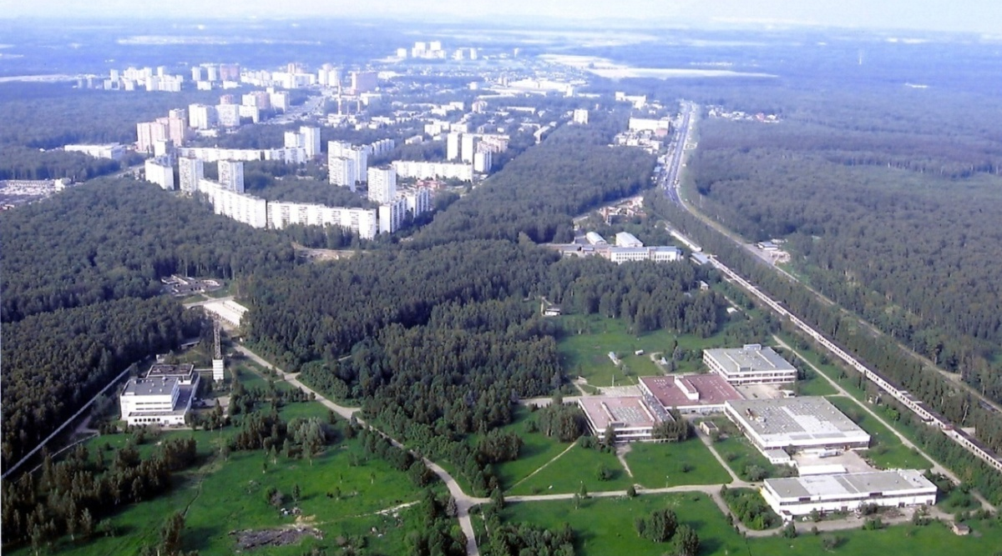
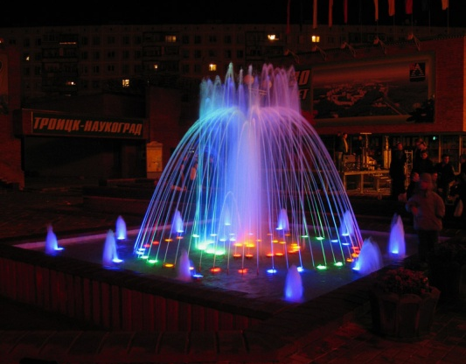
МОСКВА - Наукоград Троицк
Москва - Троицк
Основан в XVII в., с 1966 – Научный центр Академии наук СССР
с 1977 – город, с 2012 – городской округ Москвы, ~45000 жителей
1. Институт земного магнетизма, ионосферы и распространения радиоволн РАН
2. Институт физики высоких давлений им. Л.Ф. Верещагина РАН (ИФВД)
3. Институт ядерных исследований РАН (ИЯИ)
4. Институт спектроскопии РАН (ИСАН)
5. Физический институт им. П.Н. Лебедева РАН (Технопарк ФИАН) – филиал
6. Институт общей физики им. А.М. Прохорова РАН (ИОФАН) – филиал
7. Институт фотонных технологий ФИЦ «Кристаллография и фотоника» РАН
8. Троицкий институт термоядерных исследований и инноваций (ТРИНИТИ)
9. Технологический институт сверхтвердых и новых углеродных материалов (ТИСНУМ)
(*) Наноцентр «Техноспарк», технопарки, инновационные предприятия
(*) Музей «Физическая кунсткамера»
(*) Фонд новых технологий в образовании «Байтик»
Троицк
~41 км от Кремля
~15 км от границы «старой» Москвы
Центр «Новой» Москвы

Slide 3
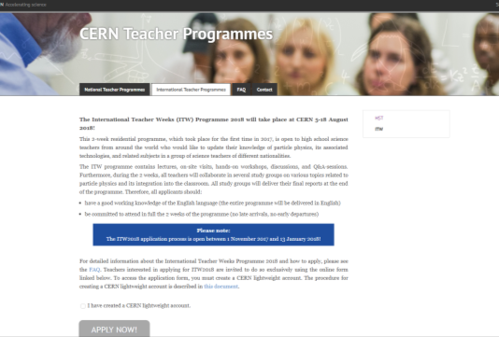
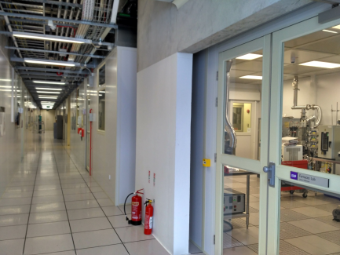
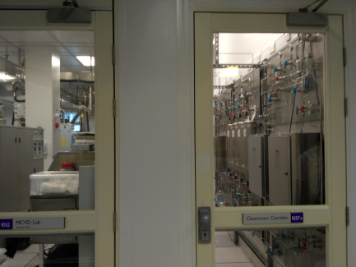
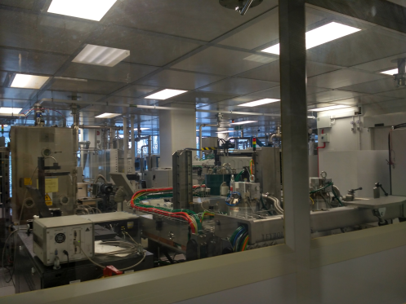
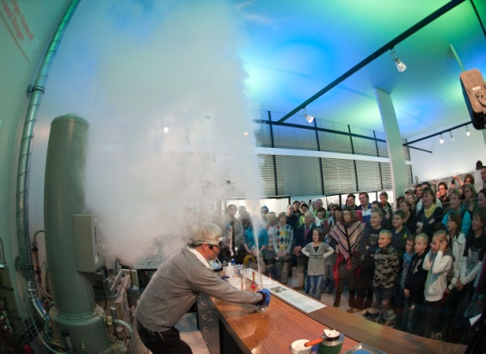
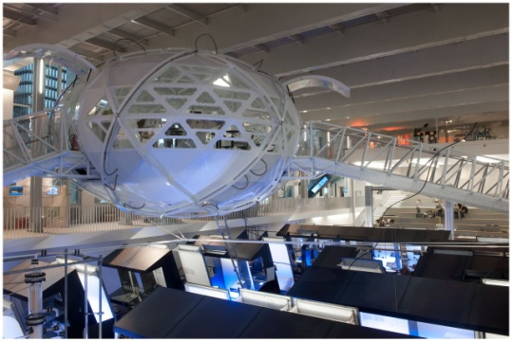
Школа CERN и другие западные аналоги
Школа CERN
Лаборатория/производство «за стеклом»
(Southampton University, UK)
Наука и образование в музее
(Deutsches Museum, Munich, Germany)

Slide 4
Организаторы
Министерство науки и высшего образования РФ
Российская академия наук, корпус профессоров РАН, ОФН РАН
Сотрудники, студенты и аспиранты Института спектроскопии РАН и МПГУ (Аржанов А.И., Магарян К.А., Голованова А.В., Каримуллин К.Р., Гладенкова С.Н.,
Исаев Д.А., Лозовенко С.В., Кудрявцева Д.А., Болотова Е.Л., Наумов А.В.)
Администрация г.о. Троицк в г.Москве
Лицей Троицка (Н.П. Кучер)
Департамент образования г. Москвы, Московский городской методический центр
Троицкий научный центр РАН, Троицкий Дом ученых, институты Троицка
Образовательная программа официально утверждена
Выдаются свидетельства о повышении квалификации государственного образца
Министерство науки
и высшего образования
Российской Федерации

Slide 5
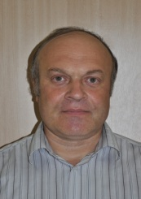
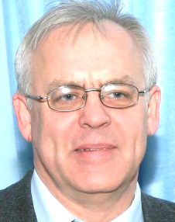
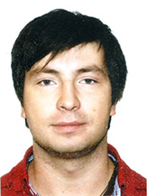
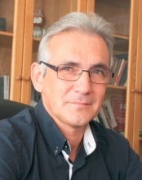
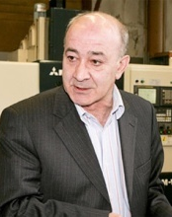
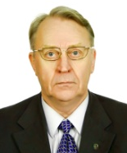
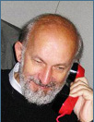
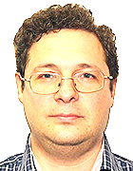
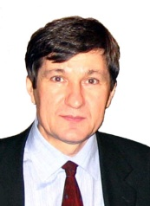
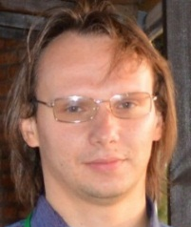
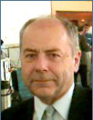
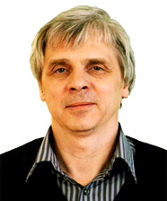
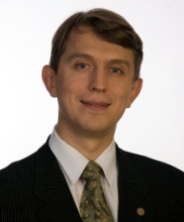
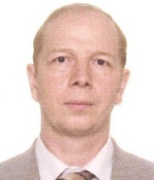
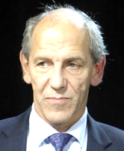
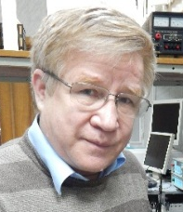
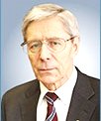
Лекторы
М.Ю.Алексеев
С.В.Акулиничев
К.Н.Болдырев
В.В.Бражкин
С.К.Вартапетов
Е.А. Виноградов
С.А.Гаврилов
Д.С.Горбунов
М.Ю.Губин
А.А.Ежов
Ю.И.Ковалев В.Д.Кузнецов В.В.Медведев Н.В. Минаев С.В.Мирнов А.В.Михеенков
А.В. Наумов М.Ю.Попов В.Н.Решетов В.А.Рубаков А.П.Свиридов С.В.Троицкий В.Е.Черковец Б.Е.Штерн
Свиридов А.П., Минаев Н.В. (ИФТ ИКиФ РАН); Кравчук К.С., Прокудин С.В., Ярославцев А.А. (ТИСНУМ);
Аржанов А.И., Каримуллин К.Р., Чекалин С.В. (ИСАН); Бражкин В.В. (ИФВД РАН);
Нозик А.А., Гаврилов С.А., Либанов М.В. (ИЯИ РАН); Красюков А.Г., Ежов А.А., Мирнов С.В. (ТРИНИТИ);
Баландина С.Е., Лобанова О.Е. («ФИЗИЧЕСКАЯ КУНСТКАМЕРА»); Платова Г.М., Белов А.В., Абунин А.А. (ИЗМИРАН);
Величанский В.Л., Герасимов В.Ф., Курицын И.И., Пилосян С.Х., Стародубцев Н.Ф., Шутяк В.Г., Щекотов Е.Ю. (ТОП ФИАН);
Берлизев В.Е., Титова М.Ю., («ТЕХНОСПАРК»)

Slide 6
29/10 пн
 | 09:15-09:30 | Открытие ТШПФ-2018 | Дудочкин В.Е. / Исаев Д.А. / Кучер Н.П. / Наумов А.В.
 | 09:30-10:20 | Фазовые переходы и физика углерода | Бражкин В.В. (академик РАН, директор ИФВД РАН)
 | 10:30-11:10 | От искусственных алмазов к синтетическим фотонам | Решетов В.Н. (д.ф.-м.н., с.н.с. ТИСНУМ, доцент МИФИ)
 | 11:20-12:00 | Лазеры в системе ГЛОНАСС | Губин М.А. (д.ф.-м.н., г.н.с., зав. лаб. ФИАН)
 | 12:10-12:50 | Оптические спектры и их значение в познании мира и для практики | Виноградов Е.А. (чл.-корр. РАН, г.н.с. ИСАН, зав. каф. МФТИ)
 | 13:00-14:00 | Обед
 | 14:00-16:00 | ИФВД (1 группа) / ТИСНУМ (2 группа) | Бражкин В.В. (академик РАН, директор ИФВД РАН)
 | 16:00-18:00 | ТИСНУМ (1 группа) / ИФВД (2 группа) | Кравчук К.С. (к.ф.-м.н., н.с. ТИСНУМ)
30/10 вт | 09:00-09:40 | Физика частиц | Горбунов Д.С. (чл.-корр. РАН, проф. РАН, г.н.с. ИЯИ)
 | 09:50-10:30 | Исследования на стыке физики элементарных частиц и астрофизики | Троицкий С.В. (чл.-корр. РАН, проф. РАН, г.н.с. ИЯИ)
 | 10:50-11:30 | Темная материя во Вселенной | Рубаков В.А. (академик РАН, г.н.с. ИЯИ)
 | 11:40-12:20 | Ускорители для науки и общества | Гаврилов С.А. (к.ф.-м.н., зав. лаб. ИЯИ)
 | 12:30-13:10 | Современные методы ядерной медицины | Акулиничев С.В. (д.ф.-м.н., зав. лаб. ИЯИ)
 | 13:15-14:00 | Обед
 | 14:00-16:00 | ИЯИ (1 группа) / Технопарк ФИАН (2 группа) | Либанов М.В. (д.ф.-м.н., проф. РАН, зам. дир. ИЯИ), Гаврилов С.А. (к.ф.-м.н., зав. лаб. ИЯИ), Нозик А.А. (к.ф.-м.н., н.с. ИЯИ)
 | 16:00-18:00 | Технопарк ФИАН (1 группа) / ИЯИ (2 группа) | Губин М.А. (д.ф.-м.н., г.н.с. ФИАН)
31/10 ср | 09:00-09:40 | Успехи российского научного космоса: РадиоАстрон | Ковалев Ю.Ю. (чл.-корр. РАН, проф. РАН, г.н.с. ФИАН, проф. МФТИ)
 | 09:50-10:30 | Экзопланеты: последние открытия, ближние и дальние перспективы | Штерн Б.Е. (д.ф.-м.н., г.н.с. ИЯИ, ФИАН)
 | 10:50-11:30 | Активное Солнце и его воздействие на Землю | Кузнецов В.Д. (д.ф.-м.н., директор ИЗМИРАН)
 | 11:40-12:20 | Управляемый термоядерный синтез на ТОКАМАКах | Мирнов С.В. (д.ф.-м.н., проф. зав. отд. ГНЦ РФ ТРИНИТИ)
 | 12:30-13:10 | Лазеры и лазерные технологии | Черковец В.Е. (д.ф.-м.н., проф., науч. рук. ГНЦ РФ ТРИНИТИ)
 | 13:15-14:00 | Обед
 | 14:00-16:00 | ТРИНИТИ (1 группа); ИЗМИРАН (2 группа) | Ежов А.А. (к.ф.-м.н., уч. секр. ГНЦ РФ ТРИНИТИ)
 | 16:00-18:00 | ИЗМИРАН (1 группа); ТРИНИТИ (2 группа) | Платова Г.М. (зав. музеем, ИЗМИРАН)
01/11 чт | 09:00-09:40 | Оптическая микроскопия сверхвысокого пространственного разрешения | Наумов А.В. (д.ф.-м.н., проф. РАН, зав. отд. ИСАН, зав. каф. МПГУ)
 | 09:50-10:30 | Нанолитография с использованием экстремального ультрафиолета | Медведев В.В. (к.ф.-м.н., с.н.с. ИСАН, гендиректор ООО «РнД-М»)
 | 10:50-11:30 | Методы фурье-спектроскопия высокого разрешения | Болдырев К.Н. (к.ф.-м.н., с.н.с. ИСАН)
 | 11:40-12:20 | Лазерные технологии в медицине | Свиридов А.П. (д.ф.-м.н., зав.лаб. ИФТ ФНИЦ КиФ РАН)
 | 12:30-13:10 | Аддитивные технологии для фотоники и биомедицины | Минаев Н.В. (к.ф.-м.н., зав. лаб. ИФТ ФНИЦ КиФ РАН)
 | 13:15-14:00 | Обед
 | 14:00-16:00 | ИСАН (1 группа); ИФТ ФНИЦ КиФ РАН (2 группа) | Чекалин С.В. (д.ф.-м.н., г.н.с. ИСАН),Каримуллин К.Р. (к.ф.-м.н., с.н.с. ИСАН)
 | 16:00-18:00 | ИФТ ФНИЦ КиФ РАН (1 группа); ИСАН (2 группа) | Минаев Н.В. (к.ф.-м.н., зав. лаб. ИФТ), Свиридов А.П. (д.ф.-м.н., зав.лаб. ИФТ)
02/11 пт | 09:00-09:40 | Металлический водород и водородная сверхпроводимость | Михеенков А.В. (д.ф.-м.н., зав.отд. ИФВД, проф. МФТИ)
 | 09:50-10:30 | Фазовая диаграмма углерода и чем ограничено количество и размер природных алмазов | Попов М.Ю. (д.ф.-м.н., зав. лаб. ТИСНУМ)
 | 10:50-11:30 | Современные лазерные системы для микрохирургии | Вартапетов С.К. (к.ф.-м.н., дир. «ОПТОСИСТЕМЫ»)
 | 11:40-12:20 | Эконофизика | Ежов А.А. (к.ф.-м.н., уч. секр. ГНЦ РФ ТРИНИТИ)
 | 12:30-13:10 | Применение информационных технологий на уроках физики | Алексеев М.Ю. (гл. инж. «БАЙТИК»)
 | 13:15-14:00 | Обед
 | 14:30-16:30 | Музей «Физическая кунсткамера» | Коневских Л.А. (директор Троицкого Дома ученых)
 | 17:00-18:00 | Закрытие школы. Вручение сертификатов. | Леденева О.А. / Наумов А.В. / Исаев Д.А.

Slide 7
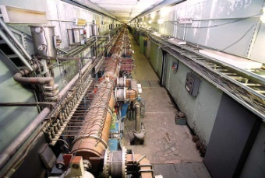
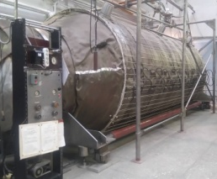
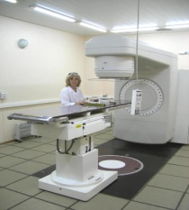
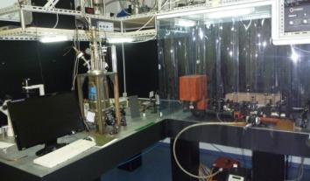
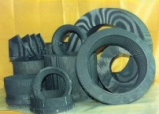
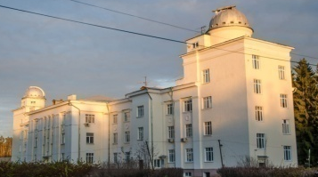
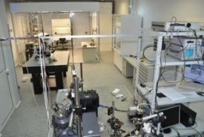
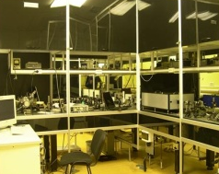
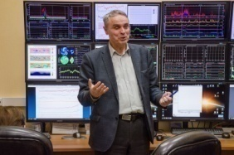
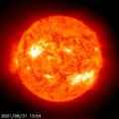
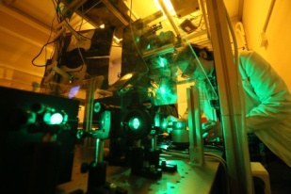
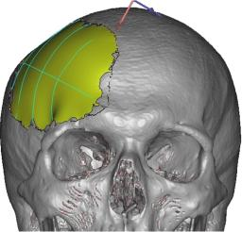
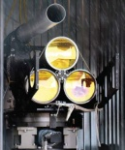
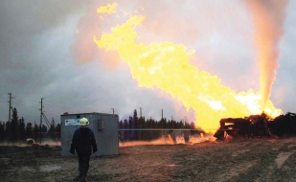
Институт физики высоких давлений РАН
Институт ядерных исследований РАН
Институт спектроскопии РАН
Институт земного магнетизма, ионосферы и распространения радиоволн РАН
…ФИЗИКА…
…ХИМИЯ…
…АСТРОНОМИЯ…
…МЕДИЦИНА…
…ТЕХНОЛОГИИ…
Троицкий институт термоядерных исследований и инноваций
Институт фотонных технологий ФНИЦ «КиФ» РАН
Институт
сверхтвердых
новых углеродных материалов
Наноцентр «Техноспарк»;
«Оптосистемы»; Технопарк ФИАН

Slide 8
Презентации в СМИ
Городской ритм (г.о. Троицк);
Троицкий вариант «Наука»;
Учительская газета;
Физика в школе;
Телекомпания «ТРОТЕК»;
социальные сети;
сайты организаций…

